Slide 1

ՖԻԶԻԿԱԿԱՆ ԵՎ ՀՈԳԵԲԱՆԱԿԱՆ ԱՆՎՏԱՆԳ ՄԻՋԱՎԱՅՐ ՀԱՆՐԱԿՐԹԱԿԱՆ ՈՒՍՈՒՄՆԱԿԱՆ ՀԱՍՏԱՏՈՒԹՅՈՒՆՆԵՐՈՒՄ
Դասընթաց ուսուցիչների համար
Երևան, Քաջազնունի 12
Տեղեկատու՝ +37410 559536
Թեժ գիծ՝ +37410 559536
hmk.am
https://www.facebook.com/hmkyerevan
info.hmkentron@gmail.com

Slide 2


Վարժություն 1
Ծանոթություն
10 րոպե
«Ցանկությունների զառ»
Նշեք մեկ կարևոր նպատակ, որ ցանկանում եք իրականացնել:
Նշեք 2 իրավիճակ, որի համար երախտապարտ եք:
Նշեք 3 նյութական կամ ոչ նյութական արժեք, որ ուզում եք ունենալ:
Նշեք 4 վայր, որ կուզենայիք մեկնել:
Նշեք 5 անձանց, ովքեր կարևոր են ձեզ համար:
Նշեք 6 երևույթ, որ Ձեզ ուրախացնում են:

Slide 3
ՄԻԱՍԻՆ ԱՇԽԱՏԵԼՈՒ ՆԱԽԱՊԱՅՄԱՆՆԵՐԸ
Համագործակցային և մասնակցային մոտեցում։ Նպատակասլացություն` աշխատում ենք տեսլականի ուղղությամբ:
Արդյունքներին միտված` ամեն մեկն իր հետ մի կարևոր բան է տանում:
Ամեն մեկն ուսուցիչ է և սովորող:
Ակտիվ մասնակցությունը սովորելու նախապայմանն է: Գիտելիքի ստեղծման պարբերաշրջանը ներառում է կիրառություն:
Սովորողների բազմաբնույթ փորձի ճանաչումը թույլ չի տալիս կիրառել պարզեցված մոտեցումներ, սակայն ունի բոլորի փորձը հարստացնելու ներուժ:

Slide 4
Դասընթացի նպատակը
Նպաստել կրթական ոլորտում մանկավարժական աշխատողների կարողությունների զարգացմանը՝ արդյունավետ կերպով կանխարգելելու և հաղթահարելու երեխաների հանդեպ բռնության ցանկացած դրսևորում՝ ապահովելով անվտանգ ֆիզիկական և հոգեբանական միջավայր:

Slide 5

10 րոպե
Նախաթեստ

Slide 6

Վարժություն 2
Անվտանգ միջավայր.
Բաղադրիչներն ու կարևորությունը
20 րոպե
Հրահանգ՝
Քայլ 1. Ներկայացրե՛ք Ձեր պատկերացումներն անվտանգ միջավայրի վերաբերյալ՝ ներկայացնելով այն պաստառի վրա:
Քայլ 2. Գունավոր կպչուն թղթերի վրա առանձնացրե՛ք հոգեբանական և ֆիզիկական անվտանգ միջավայրը նկարագրող բաղադրիչները:

Slide 7
Ի՞նչ է ապահով և անվտանգ դպրոցական միջավայրը
ՀՈԳԵԲԱՆԱԿԱՆ ԱՆՎՏԱՆԳՈՒԹՅՈՒՆ
Վերաբերմունք
Հարգանք և վստահություն
Հավասարություն և արդարություն
Բազմազանություն և հանդուրժողականություն
Բռնության բացառում
ՖԻԶԻԿԱԿԱՆ ՄԻՋԱՎԱՅՐԻ ԱՆՎՏԱՆԳՈՒԹՅՈՒՆ
Դպրոցի մուտք
Անցուղիներ և թեքահարթակներ
Ցանկապատ/սահման
Խաղահրապարակ
Դպրոցի շենք և տարածք
Դասասենյակներ և այլ ուսումնական տարածքներ
Սանհանգույցներ/զուգարաններ
Խոհանոց
Անվտանգ խմելու ջուր
Ռեսուրս սենյակ
Ապաստարան

Slide 8
Ճանաչում ենք երեխաների հանդեպ բռնությունը
Գործնական աշխատանք 1
20 րոպե
Հրահանգ՝
Լրացրե՛ք հարցաթերթիկը (բաշխման նյութ 1), ապա զույգերով քննարկե՛ք տարբերությունները պատասխանների մեջ:

Slide 9
Գործնական աշխատանք 2.
«Տարբերակում ենք փաստերը անհատական կարծիքներից/միֆերից»
20 րոպե
Հրահանգ՝
Քննարկե՛ք միֆերի վերաբերյալ Ձեր մոտեցումները (բաշխման նյութ 2):
Ներկայացրեքք խմբի քննարկման արդյունքները՝ պատասխանելով հետևյալ հարցերին:
Նշված միֆերից որո՞նք են դեռևս լայնորեն տարածված, իսկ որո՞նք են փոխվել:
Ի՞նչ եք կարծում ինչու՞ են որոշ միֆերի վերաբերյալ կարծիքները փոխվել:
Արդյո՞ք նոր միֆերը կարող են ի հայտ եկած նոր վախերի, առաջացած խնիրների, կամ փոփոխությունների հիման վրա:
Ի՞նչ եք կարծում նման միֆերը կարող են վտանգավոր լինել, ինչու՞ այո/ոչ:
Ի՞նչպես կարող ենք օգնել փոխել միֆերը, որոնք մեր կարծիքով վտանգավոր են երեխաների բարեկեցության համար:

Slide 10



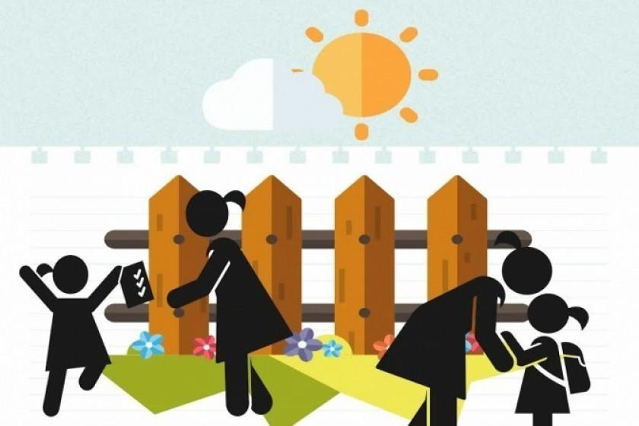
Ի՞նչ եք մտածում առաջին պահին, երբ խոսում ենք բռնության ենթարկված երեխաների մասին:
Ձեր մանկությունից կարո՞ղ եք հիշել մի մեծահասակի, ով ձեզ լավ էր վերաբերվում: Ի՞նչ էր անում նա։
Հիմա, մտածելով ձեր մանկության մասին, կարո՞ղ եք հիշել մի մեծահասակի, ով վատ է վարվել ձեզ հետ կամ ստիպել է ձեզ վատ զգալ: Ի՞նչ է նա արել:

Slide 11

Ինչ է բռնությունը
Երեխաների հանդեպ բռնությունը ցանկացած գործողություն է (կամ անգործությունն է, ոչինչ չանելն է), որը պատահական բնույթ չի կրում և վնաս է պատճառում երեխային կամ վտանգի տակ է դնում նրան: Բռնության նպատակն է անձին վնաս պատճառելը, նրան իշխելը կամ վերահսկելը:

Slide 12
Բռնության տեսակները
Ֆիզիկական
Հոգեբանական
Անտեսում
Սեռական
Շահագործում
Երեխայի կամ անաշխատունակ և կարիքավոր ծնողների կեցությանն անհրաժեշտ նվազագույն պայմանները (սնունդ, հագուստ, կացարան, կրթություն, բժշկական օգնություն) դիտավորությամբ չբավարարելը, եթե դրանք ապահովելու հնարավորությունն առկա է։
Սեքսուալ բնույթի գործողություն կամ դրանց փորձը կամ այն այնպիսի հանգամանքներում կատարելը, որոնցում տուժողը համաձայնություն չի տվել:
հրել, հարվածել, ապտակել, ծեծել, խեղդել, տարբեր վնասվածքներ պատճառել, սպանել, ազատությունից ապօրինի զրկել և այլն։
Երեխայի օգտագործումն ի շահ ուրիշների: Սա ներառում է, բայց չի սահմանափակվում միայն երեխաների աշխատանքով և սեռական շահագործմամբ:
ֆիզիկական, սեռական կամ տնտեսական բռնություն գործադրելու սպառնալիք, արժանապատվության նվաստացումը, վերահսկողություն կամ հսկողության սահմանումը, արտաքին աշխարհի հետ կապի սահմանափակումը, շանտաժը, արատավորող տեղեկատվություն հրապարակելու սպառնալիքը:
Marketing

Slide 13
Ֆիզիկակա բռնության նշանները
Երեխա
Ծնող կամ խնամակալ
Արյունազեղումեր, վերքերի հետքեր, քերծվածքներ, պատռվածքներ, ծխախոտի մացորդից առաջացած այրվածքներ, կոտրվածքներ, կապտուկներ մարմի վրա
Ինքնավնասող վարքագիծ
Ինքնամփոփություն/ կաշկանդվածություն, կպչուն մտքեր/գործողություններ
Հուզական պոռթկումեր, ագրեսիվության դրսևորւմեր
Խուսափում ֆիզիկական շփումից
Եղանակին չհամապատասխանող հագուստի կրում մարմի մասերը քողարկելու նպատակով
Քայլելու, տեղաշարժվելու դժվարություններ, ցավերի առկայություն։
Հաճախ իրարամերժ, ոչ համոզիչ բացատրություններով է հիմավորում երեխայի վնասվածքները։
Երեխային նկարագրում է որպես «չարիք» կամ այլ բացասական ձևակերպումերով։
Օգտագործում է բռնություն պարունակող դաստիարակման միջոցներ։
Մանուկ հասակում բռնության ենթարկվելու պատմություն ունի։

Slide 14
Սեռական բռնության նշանները
Երեխա
Ծնող կամ խնամակալ
Չափից դուրս պաշտպանում է երեխային կամ խիստ սահմանափակում է երեխայի շփումը այլ, հատկապես հակառակ սեռի երեխաների հետ։
Մեկուսացված է։
Խանդում է կամ վերահսկում ընտանիքի անդամերին։
Մեղքի և ամոթի զգացում է ներշնչում երեխային կամ անընդհատ մեղադրում ու նախատում է նրան։
Մանուկ հասակում բռնության ենթարկվելու պատմություն ունի:
Սեռական օրգանների շրջանում կարմրություն/ քրոնիկ քոր, անհանգիստ շարժումներ
Դժվարություն քայլելիս կամ նստելիս
Մղձավանջներ, գիշերամիզություն
Ինքնավնասման փորձ, փախուստ տանից
Ախորժակի պակաս կամ հակառակը
Ցածր ինքնագնահատական
Բացահայտ սեռական վարքագիծ
Դեպրեսիա
Եղանակին չհամապատասխանող հագուստ
Մեղքի, ամոթի զգացում
Խուսափում բժշկական օգնությունից

Slide 15
Հոգեբանական բռնության նշանները
Երեխա
Ծնող կամ խնամակալ
Վարքագծային ծայրահեղություններ, չափից դուրս հնազանդ կամ պահանջկոտ
Անհամապատասխան վարքի դրսևորում
Չափազանց անտարբերություն
Տագնապային, վախ սխալվելուց
Հաղորդակցման դժվարություններ,
ֆիզիկական զարգացման դանդաղում
Առողջական վիճակի վատթարացում
Վատ սովորություններ
Հակասոցիալական կամ բացասական վարքագիծ
Նյարդային խանգարումներ
Ինքնասպանության մտքեր, փորձ
Ցածր ինքնագնահատական
Հուզական կապերի բացակայություն
Չափից դուրս պաշտպանում է երեխային կամ խիստ սահմանափակում է երեխայի շփումը այլ, հատկապես հակառակ սեռի երեխաների հետ։
Մեկուսացված է։
Խանդում է կամ վերահսկում ընտանիքի անդամերին։
Մեղքի և ամոթի զգացում է ներշնչում երեխային կամ անընդհատ մեղադրում ու նախատում է նրան։
Մանուկ հասակում բռնության ենթարկվելու պատմություն ունի։
Cotents Title
Contents Title

Slide 16
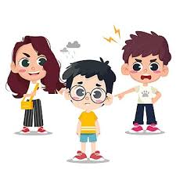

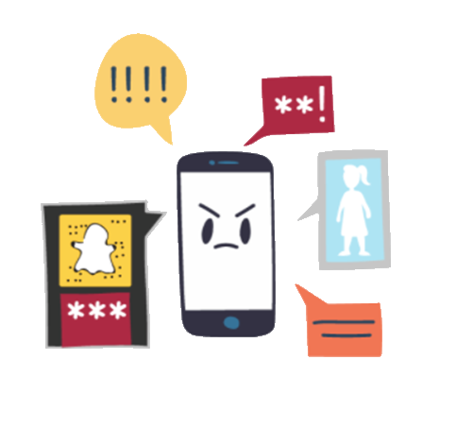
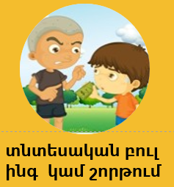
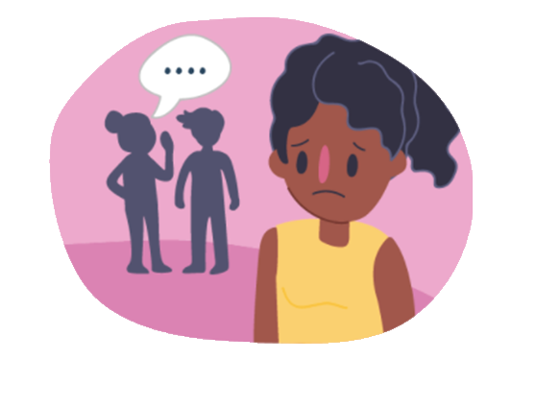
Ի՞նչ է բուլինգը
Բուլինգը վարքագծի դրսևորում է, երբ մեկը կամ մի քանիսը, օգտագործելով անձնական կախվածությունը, անօգնականությունը, վիճակի խոցելիությունը, իշխանության կամ ուժի անհավասարությունը, պարբերաբար դիտավորյալ դրսևորում են բացասական (տհաճ կամ վիրավորական) վարքագիծ՝ բանավոր կամ գրավոր արտահայտության, ֆիզիկական կամ հոգեբանական բռնության գործադրմամբ, ներառյալ կիբերբուլինգը (տեղի է ունենում առցանց միջավայրում՝ էլեկտրոնային սարքավորումների օգտագործմամբ):
.
Վերբալ, բանավոր
Ֆիզիկական
Կիբերբուլինգ
Տնտեսական,
շորթում
Սոցիալական

Slide 17

Ինչպիսի՞ նշաններ կարող են հուշել, որ սովորողը ենթարկվում է բուլինգի
.
1
դպրոց գնալու և վերադառնալու հետ կապված անհանգստություն
02
Բուլինգի հետևանքները
2
կրթական արդյունքների վատթարացում
3
03
տրամադրության կամ վարքի անբացատրելի փոփոխություններ
04
4
գումարային պահանջների ավելացում կամ գողություն
Կարճաժամկետ
Երկարաժամկետ
1

Slide 18

Դեպքերի քննարկում
Գործնական աշխատանք 3.
20 րոպե
Հրահանգ՝
Խմբերում քննարկե՛ք բռնության վերաբերյալ դեպքերը՝ (բաշխման նյութ 3) պատասխանելով հետևյալ հարցերին:
Արդյո՞ք նկարագրված երեխան բռնության է ենթարկվում։
Ի՞նչ անհանգստացնող նշաններ եք նկատում նկարագրված իրավիճակում։
Ի՞նչ տեսակի բռնություն կարող է տեղի ունենալ:

Slide 19
Բուլինգի դեպքերի արձագանքման մեխանիզմները
Հանգիստ արձագանքել, պահպանել հանգստություն ցանկացած իրավիճակում:
Բուլինգի դրսևորումների մշտադիտարկում և արձանագրում։
Հաղորդում
Լրջորեն վերաբերվել երեխայի ասածներին:
  Հետազոտական թերթիկների կիրառություն
Անանուն էլեկտրոնային փոստի կիրառում
Գնահատման խումբ՝ 3 ուսուցիչ և 1 հոգեբան:
Արձագանքում
Վերահսկողության մեխանիզմներ
Արձագանքման թիմ՝ տնօրեն,
դաստիարակչական աշխատանքների կազմակերպիչ,
ցանկացած այլ անդամ:
Երեխաների պաշտպանության պատասխանատուների կողմից աջակցություն։
Ուղղորդում
Դպրոցի շրջանակներում աջակցության տրամադրում:

Slide 20
ԿՐԹՈՒԹՅԱՆ ԳՈՐԾԸՆԹԱՑԻ ՄԱՍՆԱԿԻՑՆԵՐԻ ԴԵՐԵՐՆ ՈՒ ՊԱՐՏԱԿԱՆՈՒԹՅՈՒՆՆԵՐԸ ԲՌՆՈՒԹՅԱՆ ԿԱՆԽԱՐԳԵԼՄԱՆ ԳՈՐԾԸՆԹԱՑՈՒՄ

Slide 21
Կրթության գործընթացի մասնակիցների դերերն ու պարտականությունները բռնության կանխարգելման գործընթացում
Գործնական աշխատանք 4
30 րոպե
Հրահանգ՝
Դուրս բերել դպրոցական համայնքի դերակատարների դերերն ու պարտականությունները բռնության կանխարգելման գործընթացում:
1
Հոգեբան
4
Ուսուցիչներ
2
Սովորողներ
5
Ծնողներ
3
Ղեկավար կազմ
6
Սպասարկող աձնակազմ

Slide 22

Դպրոցի ղեկավար կազմ
Ստեղծել դրական դպրոցական մշակույթ և մթնոլորտ
Սահմանել և կիրառել կանոններ և ընթացակարգեր
Կազմակերպել իրազեկման միջոցառումներ և վերապատրաստումներ դպրոցի անձնակազմի և սովորողներին բուլինգի ճանաչման, հայտնաբերման, կանխարգելման և արձագանքման գործընթացների վերաբերյալ
Զգալիորեն բարելավել մեծահասակների վերահսկողությունը դպրոցի «անտեսանելի» հատկապես բարձր ռիսկայնություն ունեցող տարածքների վրա
Ապահովել կրթական հաստատությունները մշտադիտարկման համակարգերով
Մշակել աջակցության ծրագիր
Իրականացնել գործողություններ
Ծնողներին և համայնքը ներգրավել դպրոցում իրականացվող ծրագրերին։
Նպաստել դպրոցի հակաբուլինգային քաղաքականության արդյունավետության շարունակական գնահատմանը
Ուսումնական տարվա յուրաքանչյուր կիսամյակում առնվազն մեկ անգամ հաշվետվություն ներկայացնել մանկավարժական խորհրդին

Slide 23




Ուսուցիչների կողմից իրականացվող
հիմնական գործողությունները
Կանխարգելման աշխատանքներ
Բացահայտում և հաղորդում
Դասընթացներ, քննարկումներ
Հարգալից մթնոլորտ
Կանոնների սահմանում
Սոցիալ-հուզական հմտությունների զարգացում:
  Ուշադրություն վարքագծային փոփոխություններին
  Գրառումներ բռնության նշանների և դեպքերի վերաբերյալ։
  Վստահելի միջավայր՝ զերծ վախի զգացողությունից:
  Դրական վարքագծի խրախուսում
Անհապաղ տեղեկություն բռնության դեպքերի մասին գնահատման և արձագանքման խմբերին:
Համագործակցություն
  Համագործակցել դպրոցի ղեկավարության, հոգեբանների և ծնողների հետ:
Ներգրավվել բռնության նվազեցմանը դպրոցական հանձնաժողովներում:
Մասնագիտական զարգացում
Մասնակցություն վերապատրաստման ծրագրերին

Slide 24

Հոգեբանի կողմից իրականացվող
հիմնական գործողությունները
Կանխարգելման աշխատանքներ
Բացահայտում և հաղորդում
Դասընթացներ, քննարկումներ
  Սոցիալ-հուզական հմտությունների զարգացում. խնդիրների լուծում, և կոնֆլիկտների հաղթահարում, հույզերի կառավարում:
  Հանդիպումներ ծնողների հետ:
  Ուշադրություն վարքագծային փոփոխություններին
  Գրառումներ բռնության նշանների և դեպքերի վերաբերյալ։
  Վստահելի միջավայր՝ զերծ վախի զգացողությունից:
Անհապաղ տեղեկություն բռնության դեպքերի մասին գնահատման և արձագանքման խմբերին:
Համագործակցություն
Արձագանքում
  Համագործակցել դպրոցի ղեկավարության, հոգեբանների և ծնողների հետ:
Ներգրավվել բռնության նվազեցմանը դպրոցական հանձնաժողովներում:
Իրականացնել անհատական հանդիպումներ բուլինգի շրջանակի մասնակիցների հետ,
Մշակել աջակցության ծրագիր նրանց համար, ովքեր ներգրավված են եղել բուլինգի վարքագծի մեջ։
Մշտադիտարկում և գնահատում
  Հետևել բռնության դեպքերի հաճախականությանը և բնույթին։
Վարել հաշվետվողականություն բռնության յուրաքանչյուր դեպքի վերաբերյալ։
Մասնագիտական զարգացում
Մասնակցություն վերապատրաստման
Ծրագրերին:

Slide 25


Ծնողի կողմից իրականացվող
հիմնական գործողությունները
Ընտանեկան դաստիարակություն
Հաղորդակցություն և վստահելի հարաբերություններ երեխաների հետ
Ամրապնդել հարգանքի, հանդուրժողականության և բազմազանության վերաբերյալ արժեքները:
Ձևավորել և զարգացնել սեփական և դիմացինի հույզերը ճանաչելու և ապրումակցելու հմտությունները։
  Զարգացնել կոնֆլիկտների խաղաղ ճանապարհով լուծման հմտություններ։
  Դրական վարքի մոդելավորում:
  Հետաքրքրվել երեխայի դպրոցական առօրյայով:
  Ստեղծել վստահելի մթնոլորտ՝ զերծ մեղադրանքից և քննադատությունից:
  Սահմանել պարզ և հասկանալի կանոններ:
  Ժամանակ հատկացնել երեխային:
Երեխայի վարքագծի դիտարկում
Համագործակցություն
  Ուշադրություն դարձնել վարքագծի կտրուկ փոփոխություններին, օրինակ՝ մեկուսացում, վախեր կամ ագրեսիվություն, քնի խանգարումներ և այլն։
  Կասկածելի դեպքերում դիմել դպրոցին կամ մասնագետներին՝ աջակցություն ստանալու համար։
  Համագործակցել դպրոցի ղեկավարության, հոգեբանների և ուսուցիչների հետ:
Ներգրավվել բռնության նվազեցմանը դպրոցական հանձնաժողովներում:

Slide 26
Սովորողի կողմից իրականացվող
հիմնական գործողությունները
Կանխարգելման աշխատանքներ
Բացահայտում և հաղորդում
  Նախաձեռնել և ակտիվ ներգրավվել դասարանական կանոնների մշակմանը:
  Ընդունել բազմազանությունը
  Նախաձեռնել այնպիսի միջոցառումներ, որոնց կարող են մասնակցել բոլոր սովորողները (դասարանի կամ ամբողջ դպրոցի)՝ առանց բացառման։
  Հաղորդել դպրոցի անձնակազմին բռնության դեպքերի կամ դրա նշանների առկայության մասին:
  Օգտվել բոլոր հնարավոր և հարմար տարբերակներից (հեռախոսահամարներ, օնլայն հարթակներ, անանուն նամակներ)։
Հաղորդակցում և համագործակցություն
Արձագանքում
  Կիսվել բռնության վերաբերյալ գիտելիքներով հասակակիցների հետ։
  Կոնֆլիկտների լուծում խաղաղ ճանապարհով:
  Արժանապատիվ վերաբերմունք ցուցաբերել յուրաքանչյուրին։
  Անմիջապես միջամտել, եթե ականատես են լինում բռնության դեպքի։
  Պաշտպանել բռնության ենթարկվող սովորողներին:

Slide 27

Սպասարկող անձնակազմի կողմից իրականացվող
հիմնական գործողությունները
Կանխարգելման աշխատանքներ
Բացահայտում և հաղորդում
  Ուշադրություն դարձնել սովորողների վարքագծին:
  Անմիջապես միջամտել, եթե ականատես են լինում բռնության դեպքի:
  Տեղեկացնել դպրոցի պատասխանատուներին բռնության կամ դրա նշանների առկայության կամ կասկածի մասին:
  Մշտական հսկողություն:
  Հաղորդել անվտանգության տեսանկյունից կասկածելի թվացող տարածքների մասին:
  Բացառել անծանոթ և կասկածելի անձանց մուտքը դպրոց։
Համագործակցություն
Արձագանքում
  Մասնակցել բռնության կանխարգելման նպատակով դպրոցում իրականացվող քննարկումներին։
  Մասնակցել իրազեկման միջոցառումներին։
  Կիսվել իրենց դիտարկումներով և առաջարկներով,
  Անմիջապես միջամտել, եթե ականատես են լինում բռնության դեպքի։
  Պաշտպանել բռնության ենթարկվող սովորողներին:

Slide 28
Գործնական աշխատանք 5
Ի՞նչ է Ձեզ համար երեխայի իրավունքը
20 րոպե
Երեխաների իրավունքների քարտեզագրում
Հրահանգ՝
Ստեղծել իրավունքների քարտեզ՝ պատասխանելով հետևյալ հարցերին (բաշխման նյութ 4):
Նշված իրավունքների իրացման ինչպիսի՞ օրինակներ են Ձեզ հայտնի:
Նշված իրավունքների ոտնահարման ինչպիսի օրինակներ են Ձեզ հայտնի:
Ինչպիսի՞ լուծումներ կառաջարկեք ոտնահարված իրավունքների վերաբերյալ:

Slide 29
Երեխաների իրավունքների պաշտպանություն ու ՀՀ օրենսդրական դաշտ
Երեխաների իրավահավասարություն․
Յուրաքանչյուր երեխա ունի կյանքի իրավունք:
Հ.4
Հ.5
Բռնությունից երեխայի պաշտպանության իրավունքը
Հ.9
Հ.11
Երեխայի կրթության իրավունքը
Հ.22
Հ.23
Երեխայի անվտանգության ապահովումը
Երեխայի պատվի և արժանապատվության պաշտպանության իրավունք

Slide 30
ՀՀ ընտանեկան օրենսգիրք
Ծնողների իրավունքների ու պարտականությունների հավասարությունը
Հոդված 49․
Հոդված 51.1
Հոդված 51.2․
Ծնողներն ունեն հավասար իրավունքներ և կրում են հավասար պարտականություններ իրենց երեխաների նկատմամբ
(ծնողական իրավունքներ)։
Ծնողներն իրավունք
ունեն և պարտավոր են հոգ տանել իրենց երեխաների դաստիարակության, առողջության, լիարժեք ու ներդաշնակ զարգացման մասին:
Ծնողներն իրավունք
ունեն և պարտավոր են
հոգ տանել իրենց երեխաների կրթության մասին:

Slide 31

ՀՀ ընտանեկան օրենսգիրք
Ծնողների իրավունքներից զրկելը
Պարբերաբար այնպիսի ֆիզիկական բռնություն են գործադրում նրա նկատմամբ, որը պարունակում Հայաստանի Հանրապետության քրեական օրենսգրքով նախատեսված հանցակազմի հատկանիշներ:
Պարբերաբար հոգեբանական բռնություն են գործադրում նրա նկատմամբ, այն է` դիտավորությամբ հոգեկան ուժեղ տառապանք պատճառելը, այդ թվում` ֆիզիկական, սեռական բռնություն գործադրելու սպառնալիքը, արժանապատվության պարբերական նվաստացումը:

Slide 32




Երեխայի իրավունքների մասին կոնվենցիայի հիմնական սկզբունքներ
Խտրականության բացառում
Երեխայի լավագույն շահի ապահովում
Կյանքի ու զարգացման իրավունքի ապահովում
Մասնակցության իրավունքի ապահովում
Մասնակցության իրավունքի ապահովում

Slide 33
Գործնական աշխատանք 6
20 րոպե
Երեխաների հանդեպ բռնության դեպքերի մասին հաղորդելու կարգը
Հրահանգ՝
Խմբերում քննարկե՛ք բռնության վերաբերյալ դեպքերը (բաշխման նյութ 5)
և առանձնացրե՛ք դպրոցի գործողությունները՝ կենտրոնանալով այն հանգամանքի վրա, թե որո՞նք են առաջին քայլերը և ո՞վքեր պետք է ներգարվված լինեն դպրոցի ներսում և դպրոցից դուրս կազմակերպվող աշխատանքներում:

Slide 34
Իրավասու մարմինների շրջանակը
ՀՀ աշխատանքի և սոցիալական հարցերի նախարարություն
ՀՀ ոստիկանություն
ՀՀ ԿԳՄՍ և Առողջապահության նախարարություն
Մարդու իրավունքների պաշտպան
Աջակցության կենտրոնները և ապաստարաններ
Խնամակալության և հոգաբարձության մարմիններ
ՀՀ քննչական կոմիտե
Դատախազություն

Slide 35
ՏԵՂԵԿԱՏՎԱԿԱՆ ՏՎՅԱԼՆԵՐ
ՀՀ ոստիկանություն (www.police.am)/թեժ գծի հեռ.՝ 1-02 կամ 1-77
ՀՀ աշխատանքի և սոցիալական հարցերի նախարարություն (www.mlsa.am) թեժ գծի հեռ.՝ 114
ՀՀ կրթության, գիտության, մշակութի և սպորտի նախարարություն (https://escs.am/am)/ թեժ գծի հեռ.՝ 010-59-96-00
ՀՀ առողջապահության նախարարություն (www.moh.am)/ թեժ գծի հեռ.՝ 8003
ՀՀ դատախազություն, հեռ.՝ 010-51-16-50
ՀՀ քննչական կոմիտե, հեռ.՝ 010-88-01-44
Մարդու իրավունքների պաշտպան (https://www.ombuds.am/en_us)/ թեժ գծի հեռ.՝ 116
ՀՀ փաստաբանների պալատի հանրային պաշտպանի գրասենյակ (https://www.advocates.am/about-us/հանրային-պաշտպանի-գրասենյակ.html)/ հեռ.՝ (+37410) 600 701
Խնամակալության և հոգաբարձության մարմիններ
ընտանիքում բռնության ենթարկվածներին աջակցություն ցույց տվող հատուկ կառույցներ, որոնցից են` աջակցության կենտրոնները և ապաստարանները https://www.mlsa.am/?page_id=19928

Slide 36

Անվտանգ և բռնությունից պաշտպանված միջավայրի ստեղծում
Պաշտպանիչ գործոններ
Ռիսկային գործոններ
ՄԻԿՐՈ
ՄԵՍՈ
ԷՔՍՈ
ՄԱԿՐՈ
Որքան մոտ են գտնվում «պաշտպանիչ գործոնները» երեխային, այնքան ավելի մեծ է նրանց ազդեցությունը երեխայի զարգացման և բարեկեցության վրա, ու այնքան էլ մեծ է նրանց դերը երեխայի պաշտպանության մեջ։

Slide 37
Գործնական աշխատանք 7
Ռիսկային և պաշտպանիչ գործոնների քարտեզագրում
60 րոպե
Մեծահասակների կողմից երեխաների հանդեպ հոգեբանական բռնություն
Երեխաների
կողմից բուլինգի ենթարկելը, նվաստացնելը
Ֆիզիկական պատիժ, ծեծ ծնողների
կողմից
Հրահանգ՝
Առանձնացնել ռիսկային գործոններ (բաշխման նյութ 6), որոնք հանգեցնում են նշված խնդրին, ինչպես նաև պաշտպանիչ գործոններ, որոնք օգնում են երեխաներին պաշտպանված լինել այդ խնդրից։
Առանձնացված և՛ ռիսկային, և՛ պաշտպանիչ գործոնները գրել երկու տարբեր գույնի կպչուն թղթերի վրա և փակցնել պաստառներին:
«Հասարակություն», «Համայնք», «Ընտանիք», «Երեխա» մակարդակներում տեղայնացնել իրենց կողմից առանձնացված ռիսկային և պաշտպանիչ գործոնները:
Notes:
Ամփոփում Երեխայի միջավայրի յուրաքանչյուր մակարդակում պետք է իմանալ պաշտպանիչ ու ռիսկային գործոնները և միևնույն ժամանակ ստեղծել, ուժեղացնել պաշտպանիչ միջավայրը՝ երեխայի բարեկեցիկ կյանքն ապահովելու համար: Դպրոցում գոյություն ունեն և՛ պաշտպանիչ և՛ ռիսկային գործոններ, և պետք է ներգրավելով երեխաների քննարկումների մեջ, իրականացնել գործողություններ՝ պաշտպանիչ գործոններն ավելացնելու նպատակով։

Slide 38
Նպաստում ենք երեխայի զարգացմանն ու աճին
http://www.search-institute.org/
Ներքին զարգացման
նախադրյալներ
Արտաքին զարգացման
նախադրյալներ
Աջակցություն
Հզորացում
Սահմաններ և ակնկալիքներ
Ժամանակի նպատակային
օգտագործում
Ուսմանը նվիրված լինելը
Դրական արժեքներ
Սոցիալական հմտություններ
Դրական անհատականություն
Զարգացնող նախադրյալները ներքին անհատական կարողողթյունների, վերաբերմունքի, արժեքների, ինչպես նաև արտաքին փորձառությունների, հարաբերությունների համակցություն են, որոնք աջակցում և դաստիարակում են երեխաներին։ Ներքին և արտաքին նախադրյալների համակցությունը օգնում է երեխաներին հաջողությամբ զարգանալ և վարել արդյունավետ կյանք:

Slide 39
Գործնական աշխատանք 8
Նպաստում ենք երեխայի զարգացմանն ու աճին՝ բացահայտելով ներքին ու արտաքին զարգացնող նախադրյալները
40 րոպե
Հրահանգ՝
Խմբերում քննարկել տրված դեպքի մանրամասները (բաշխման նյութ 8) և պատասխանել ստորև հարցերին:
Պատասխաններն ամրագրել երկու տարբեր գույնի կպչուն թղթերի վրա, ապա տեղադրել պաստառի վրա՝ ըստ ներքին և արտաքին նախադրյալների ոլորտների:
Համայնք
Ընտանիք
Երեխա

Slide 40
5-9 տարիքային խումբ
Ալեն, 8 տարեկան. Ալենը սիրում է մասնակցել մաթեմատիկայի օլիմպիադաներին։ Նա պարբերաբար հաճախում է իր դպրոցի տարբեր խմբակների միջոցառումներին: Նա նաև պարբերաբար գնում է եկեղեցի։ Նա սիրում է ժամանակ անցկացնել ծնողների հետ և օգնել նրանց տանը:
Ի՞նչ արտաքին աջակցող գործողություններ եք նկատում: Ո՞ւմ կողմից։
Ի՞նչ դրական հատկանիշներ կամ որակներ ունի երեխան:

Slide 41
8-12 տարիքային խումբ
Նարինե, 11 տարեկան. Նարինեի ընտանիքը նրան սեր և աջակցություն է ցուցաբերում․ ընտանիքի անդամների շփումը Նարինեի հետ միշտ դրական է: Նա չի քաշվում խորհուրդ հարցնել ծնողներից: Նարինեի ծնողները միշտ կապի մեջ են նրա դպրոցի ուսուցիչների հետ, հետքրքրվում են նրա առաջադիմության մասին: Նարինեն փառք է տալիս Աստծուն իրեն աջակցող ուսուցիչների, ընկերների և հարևանների համար, ովքեր քաջալերում են իրեն և հոգ են տանում իր մասին:
Ի՞նչ արտաքին աջակցող գործողություններ եք նկատում: Ո՞ւմ կողմից։
Ի՞նչ դրական հատկանիշներ կամ որակներ ունի երեխան:

Slide 42
12-18 տարիքային խումբ
Լուսինե, 16 տարեկան. Լուսինեն զգում է, որ որոշակի ազդեցություն ունի իր կյանքում տեղի ունեցող իրադարձությունների վրա, օրինակ՝ թե ինչպիսի մասնագիտություն կարող է ընտրել իր համար ապագայում: Նա վստահություն ունի իր ուժերի նկատմամբ։ Նա որոշել է իր կյանքի նպատակը և լավատեսորեն է վերաբերվում իր ապագային:
Ի՞նչ արտաքին աջակցող գործողություններ եք նկատում: Ո՞ւմ կողմից։
Ի՞նչ դրական հատկանիշներ կամ որակներ ունի երեխան:

Slide 43
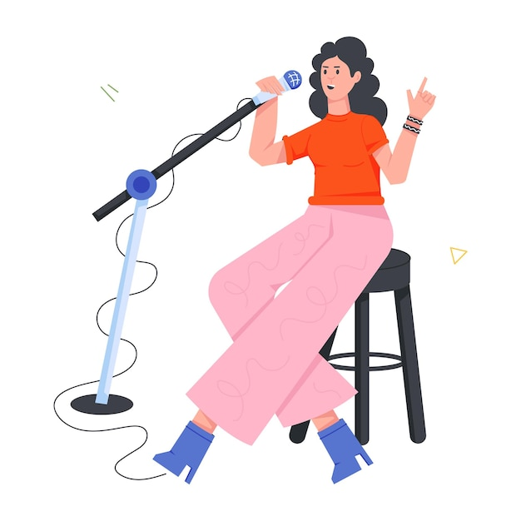
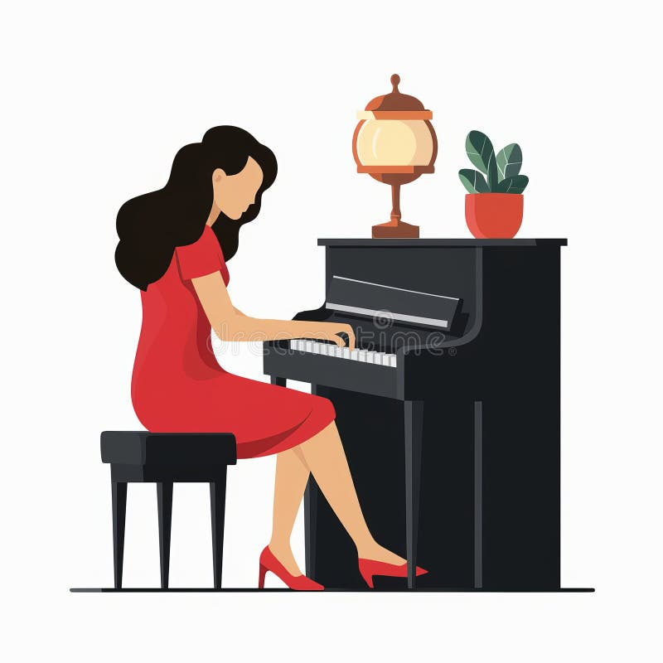
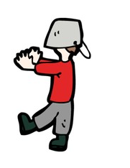

Վարժություն 3
Զվարճալի գործողություն, թե՞ պատմություն
15 րոպե
Կատարի՛ր հրահանգը կամ...........

Slide 44
Ստեղծենք միջավայր, որը կնպաստի երեխաների բարեկեցությանն ու զարգացմանը
Գործնական աշխատանք 9
60 րոպե
Հրահանգ՝
Մշակել իրատեսական և կոնկրետ գործողությունների պլան
Խումբ 1․ «Երեխա» մակարդակ
Ի՞նչ հնարավորություններ կարող են տրամադրվել երեխաներին մեր դպրոցում՝ օգնելու ուժեղացնել իրենց ներքին զարգացման գործոնները:
Խումբ 2․ «Ընտանիք» մակարդակ
Ինչպե՞ս կարող է մեր դպրոցը աջակցել ընտանիքներին/ծնողներին՝ բարելավելու իրենց գիտելիքներն ու հմտությունները, ուժեղացնել ընտանիքների աջակցությունն իրենց երեխաներին:
Խումբ 3․ «Համայնք» մակարդակ
Ինչպե՞ս կարող է մեր դպրոցը, համագործակցելով այլ կառույցների և համայնքի այլ դերակատարների հետ (օրինակ՝ համայնքապետարան, եկեղեցի, սոցիալական աշխատողներ, ոստիկանություն, հասարակական կազմակերպություններ և այլն), աջակցել երեխաներին ուժեղացնելու իրենց արտաքին զարգացման գործոնները:

Slide 45
Արձագանքում ենք բռնության դեպքերին

Slide 46
6-11 տարեկան
Հոգեբանական առանձնահատկություններ
Արձագանքման առանձնահատկություններ
Ակտիվորեն զարգանում են իմացական գործընթացները։
Մտածողությունը ճկուն է: եսակենտրոնությունը նվազում է։
Առկա են բարոյական պատկերացումեր, որոնք դեռ հիմվում են արտաքին պատժի կամ խրախուսանքի վրա։
Այս կամ այն քայլի վերաբերյալ դատողությունները հիմվում են դրանց հետևանքների, այլ ոչ թե դրդապատճառների վրա։
Երեխան սկսում է կարևորել իր անձը:
Տալ բաց, ընդհանուր հարցեր,
Շարադրել մտքերը հստակ, պարզ ձևակերպումներով:
Մոտիվացնել երեխային՝ ընդգծելով նրա դրական դերն ու կարևորությունը:
Զերծ մնալ երեխային սպառնալուց և վախեր ներշնչելուց:
Ուշադրություն դարձնել ոչ խոսքային ազդակներին:

Slide 47
12-14 տարեկան
Հոգեբանական առանձնահատկություններ
Արձագանքման առանձնահատկություններ
Մեծանում է սեփական անձի և նրա պատասխանատվության ընկալման կարևորությունը:
Կարևորում է լավ հարաբերությունների պահպանումը և խրախուսանքը, հատկապես հասակակիցների կողմից։
Հուզական անհավասա­րակշռություն։
Ինքնագիտակցության զարգացում։
Ապահովության փնտրտուք հասակակիցների շրջանում։
Առանձնանալու ձգտում, ինքնամփոփություն:
Կաշկանդվածություն, ամոթխածություն։
Խոցելի ինքնասիրություն:
Կոնֆլիկտայնություն, ըմբոստություն, հակվածու թյուն ներքին կոնֆլիկտների։
Օգտագործել հասկանալի, պարզ, բայց ոչ ժարգոնային խոսք:
Հաշվի առնել դեռահասի նախասիրությունները:
Խուսափել գերակայող, ուժի դիրքից զրույց վարելուց, քանի որ նման մոտեցումը կարթնացնի ընդդիմանալու պահանջ:
Հոգեբանական հարմարավետության համար թույլ տալ, որ զրույցի տեմպը թելադրի դեռահասը և չզգա ճնշում:
Տեղին հումորը կարող է նպաստել «սառույցի կոտրմանը»:

Slide 48
15-18 տարեկան
Հոգեբանական առանձնահատկություններ
Արձագանքման առանձնահատկություններ
Ընտանիքից անկախ լինելու պահանջմունքը ակտիվ է (ինքնահաստատում, ինքնուրույնություն)։
Ձգտում է հաջողության հասնել՝ փորձելով սեփական ուժերը:
Ձգտում է ինքնաիրացվել, տարբեր իրավիճակներում դրսևորել սեփական «Ես»­ը:
Ֆիզիոլոգիական պահանջմունքներ, որոնք դրդում են ֆիզիկական և սեռական ակտիվության:
Ինքնագիտակցության զարգացում:
Անհրաժեշտ է ընտրել հաղորդակցման հիերարխիկ ոճ՝ ավագ ընկերոջ կամ հավասարի:
Խուսափել գերակայող, ուժի դիրքից զրույց վարելուց, քանի որ նման մոտեցումը կարթնացնի ընդդիմանալու պահանջ:
Հոգեբանական հարմարավետության համար թույլ տալ, որ զրույցի տեմպը թելադրի դեռահասը և չզգա ճնշում:
Տեղին հումորը կարող է նպաստել «սառույցի կոտրմանը»:

Slide 49
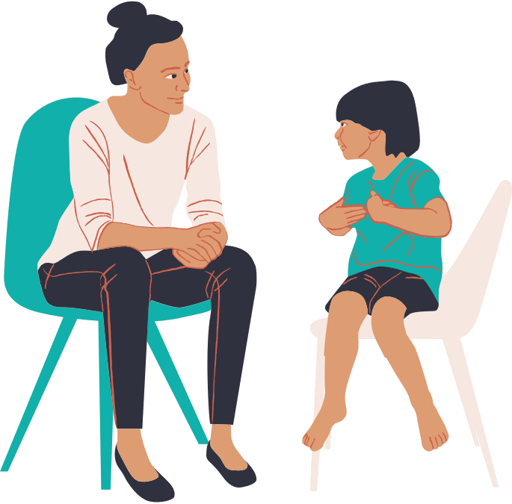

Վարժւթյուն 4
Դերախաղ «Արդյունավետ հաղորդակցումը որպես աջակցության առաջին քայլ»
20 րոպե
Իրավիճակ
11 ամյա Արամը վերջին շաբաթների ընթացքում դասարանում անընդհատ լարված էր. հրաժարվում էր մասնակցել խմբային աշխատանքներին և հաճախ լաց էր լինում: Ֆիզկուլտուրայի ուսուցիչը նկատում է կապտուկներ Արամի ձեռքերի վրա և փորձում է պարզել իրավիճակը:

Slide 50
Ուսուցիչ-աշակերտ արդյունավետ հաղորդակցման
ռազմավարություններ
Միտքը բաց պահե՛ք և կենտրոնացե՛ք միայն լսելու վրա։
Շարժումներով և ազդանշաններով աշակերտին ցույց տվե՛ք, որ լսում եք իրեն։
Ցուցաբերե՛ք ապրումակցում։
Վարե՛ք ոչ ֆորմալ զրույց դպրոցից դուրս նրանց առօրյայի մասին։
Անդրադարձ կատարե՛ք այն մտքերին, զգացմունքներին կամ գաղափարներին, որ ձեր կարծիքով ընկած են աշակերտի կողմից մարմնի շարժումների միջոցով հաղորդածի ետևում:
Լսե՛ք՝ անդրադարձ (ռեֆլեքսիա) կատարելով և արձագանքելով, դիտարկեք վերբալ և ոչ վերբալ վարքագիծը և համոզվեք, որ ճիշտ եք հասկացել խոսակցի միտքը՝ մեկնաբանելով կամ ամփոփելով ասվածը:
Զրույցի ընթացքում մի՛ ընդհատեք երեխային հարցերով կամ սեփական բառերով լրացնել երեխայի խոսքը,
Տվե՛ք բաց կամ ընդհանուր հարցեր, երբ ցանկանում եք իմանալ ավելին։
Notes:
Դասավանդման բովանդակությունը կարևոր է, բայց աշակերտների հուզական կարիքները բավարարելը, նրանց լսելը և դրական շփումների միջոցով մոտիվացնելը ավելի լավ արդյունքի հասնելու հնարավորություն են տալիս։
Ակտիվ լսելը պահանջում է ուշադրություն և կարողություն։ Այն օգնում է աշակերտներին հաղթահարել իրենց հույզերը/խնդիրները։
Եթե ուսուցիչներն ցույց տան ակտիվ լսելու օրինակներ, ապա աշակերտները կընդօրինակեն նրանց։
Ուսուցիչ-աշակերտ դրական հարաբերությունների հաստատումը ներառում է դասարանում և դասարանից դուրս ձեր աշակերտին ճանաչելու և լսելու ունակություն

Slide 51
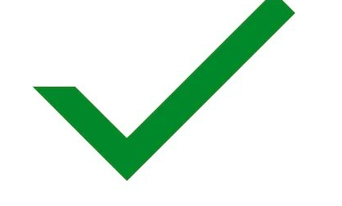

Խուսափել
Գործածել
երկար նախադասություններից,
բարդ նախադասություններից,
ժխտական նախադասություններից (Դու նրան չե՞ս ասել),
բազմիմաստ հարցերից,
Կրկնակի ժխտումից (Մայրիկդ չի՞ ասել քեզ, որ այդ ժամին տնից դուրս չգաս),
Հռետորական հարցերից (Եթե հոգնես, ասա):
Անընդհատ նկատողություն անելուց
Բարձր տոնայնությունից և բղավելուց
Սևեռուն, երկարատև տեսողական հաղորդակցությունից
Համառոտ նախադասություններ,
Պարզ նախադասություններ,
Ոչ ժխտական նախադասություններ (Դու նրան ասացի՞ր),
Միայն մեկ իմաստ ունեցող հարցեր,
Մեկ ժխտում (Մայրիկդ ասե՞լ է քեզ, որ փողոց դուրս չգաս),
Ուղիղ հարցեր (Դու հոգնե՞լ ես):
Դադարներ սահմանել կամ լռել:
Ընդունել երեխայի խոսելաձևը
Խոսել մեղմ ձայնով և հանգիստ խոսելաոճով:

Slide 52
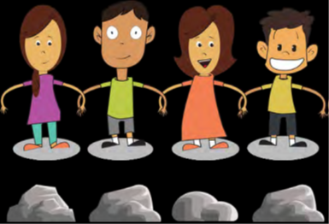
Վարժություն 5
«Միասնական ընտրություն»
5 րոպե
Հրահանգ՝
մասնակիցներին խնդրել կանգնել շրջանագծով՝ այնպես, որ դեմքով լինեն դեպի դուրս, իսկ մեջքով դեպի միմյանց, այնուհետև թևանցուկ լինել:
Յուրաքանչյուր մասնակցի առջև՝ 1 մետր հեռավորության վրա, դնել առարկա, որը նրանք պետք է բարձրացնեն հատակից՝ առանց խոսելու և միմյանց արմունկները բաց թողնելու:

Slide 53
Վարքային և կարգապահական խնդիրները կանխելու և լուծելու հնարավոր ճանապարհը դպրոցի համագործակցությունն է ծնողների հետ:
Ինչո՞ւ
Notes:
Շատերը համաձայն են, որ ծնողները (խնամակալները) շատ կարևոր դեր են խաղում երեխաների զարգացման և նրանց վարքագծի ձևավորման գործընթացում, նույնիսկ՝ դպրոցում նրանց առաջադիմության գործում: Այդ պատճառով անչափ կարևոր է դպրոց-տուն (ընտանիք) արդյունավետ համագործակցությունը: Հարցման արդյունքում, որը ընդգրկում էր հարցեր դպրոցի վարքային և կարգապահական խնդիրները կանխելու և լուծելու հնարավոր միջոցառումների մասին (Օգդեն, 1998), շուրջ 3600 մասնակից` ուսուցիչների ավելի քան 88%-ը, պատասխանել են, որ «շատ կարևոր է համագործակցությունը ծնողների հետ»` որպես վերոհիշյալ խնդիրները կանխելու ամենակարևոր ճանապարհ:

Slide 54


Ի՞նչ պայմաններ են անհրաժեշտ վստահելի և կառուցողական համագործակցության համար:
Notes:
Բազմիցս, սակայն, տան (ընտանիքի) և դպրոցի միջև ընդլայնված համագործակցության առաջարկները չեն իրականացվում: Պատճառները կարող են շատ լինել: Ուսուցիչը, որը ծնողների (խնամակալների) հետ աշխատելու հատուկ դասընթացներ չի անցել, կարող է իրեն անվստահ ու շփոթված զգալ: Ծնողների (խնամակալների) հետ համակարգված համագործակցությունը պահանջում է ժամանակ և պլանավորում:
Որոշ ծնողներ (խնամակալներ) կարող են նաև ունենալ բացասական փորձառություններ իրենց դպրոցական օրերից, ինչը նրանց գուցե բացասական է տրամադրում դպրոցի նկատմամբ: Դպրոցի հետ հանդիպելիս նրանք մտավոր մակարդակում կարող են վերապրել իրենց սեփական դպրոցական ժամանակը և գուցե զգալ նույն հիասթափությունները, սեփական անզորությունն ու անարժեքության զգացումը: Եթե նրանց երեխան դպրոցում ցուցաբերում է խնդրահարույց վարքի որևէ ձև, դա հեշտությամբ ակտիվացնում է մեղքի զգացումը և ուսուցչից քննադատության, մեղադրանքների ակնկալիքները: Նման պայմանները լավ ելակետ չեն դպրոցի հետ վստահելի և կառուցողական համագործակցության համար:

Slide 55
Ուսուցիչ-ծնող համագործակցություն
    Կարևոր է, որ ուսուցիչը դրական հարաբերություններ կառուցի ծնողների (խնամակալների) հետ, քանի որ երեխաների առաջադիմությունը բարձրանում է, եթե նրանց ծնողները և ուսուցիչները ներդաշնակ համագործակցում են:
    Ծնողները (խնամակալները) կարևորում են դասարանում տեղի ունեցող իրադարձությունների մասին տեղեկությունները, ուստի ցանկալի է, որ էլեկտրոնային նամակների, սոցիալական կայքերի կամ հեռախոսազանգերի միջոցով այդ ամենի մասին ուսուցիչը պարբերաբար ծնողներին տեղեկություն տրամադրի:
    Կարևոր է ծնողներին (խնամակալներին) ներգրավել տարատեսակ խնդիրների լուծման գործում և հնարավորություն տալ իրենց հնարավորինս դրական և կառուցողական կերպով օգտագործել իրենց ազդեցությունը երեխայի վրա:
    Ուսուցիչները կարող են հնարավորություն տալ ծնողներին և ընտանիքներին բացահայտել իրենց խնդիրները և օգնել հաղթահարելու դրանք:
    Ուսուցիչերը կարող են խրախուսել ծնողներին (խնամակալներին) կապ հաստատել դպրոցի/դասղեկի հետ, եթե նրանք կասկածում են, որ իրենց երեխաները բռնության կամ բուլինգի են ենթարկվում կամ ուրիշներին են բուլինգի կամ բռնության ենթարկում:
    Ուսուցիչը պետք է ապահովի բաց և կառուցողական երկխոսություն ծնողների հետ՝ ներկայացնելով դասարանի առաջընթացը, ձեռքբերումներն ու խնդիրները, ինչպես նաև տրամադրել հստակ առաջարկություններ երեխաների առաջադիմությունը խթանելու ուղղությամբ:
    Կարևոր է, որ բռնության կամ բուլինգի առանձին դեպքեր քննարկելիս ուսուցիչը անհատական հանդիպումներ կազմակերպի մասնակից կողմերի հետ առանձին, այլ ոչ թե մասնավոր դեպքերի վերաբերյալ մանրամասները քննարկվեն բոլոր ծնողների ներկայությամբ:

Slide 56

Ծնողական հանդիպումներ
Անհատական
Զարգացում, առաջադիմություն
Խմբային
Իրազեկվածության բարձրացում և ներգրավվածության մակարդակի բարելավում
Ընդհանուր հարցերի քննարկում
բուլինգի կոնկրետ դեպքերի քննարկում,
Համատեղ լուծումներ գտնելու հնարավորություն
Բուլինգը կանխելու գործընթացում ծնողների դերի մասին

Slide 57
Լուծումների վրա հիմնված համագործակցություն, «CARE» մոտեցում
Բացատրել
Իմ մասին
Հաստատել
Հետազոտություն
Խորհուրդ տվեք ծնողին՝ օգնելով արդյունավետ որոշում կայացնել: Կարևոր է նաև Ձեր վստահեցնող և խրախուսական խոսքը
Նկարագրեք Ձեր դրական փորձը և գիտելիքների պաշարը քննարկվող հարցի շուրջ:
Հաստատեք ծնողի մտահոգությունը և գտեք մի կետ, որի հետ համաձայն եք։
Սա նպաստում է արդյունավետ հաղորդակցմանը և թույլ չի տալիս, որ շփումը վերածվի պաշտպանական բանավեճի:.
Նկարագրեք թեմայի շուրջ արդեն իսկ կատարված հետազոտություններ և փորձարարական մեթոդներն ու դրանց առավելությունները:

Slide 58
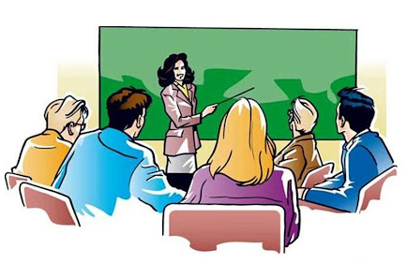
Տեսանյութ
Լուծումների վրա հիմնված համագործակցություն:
Լուծումների վրա հիմնված համագործակցություն:
https://www.youtube.com/watch?v=quTxkfQ9Lv0

Slide 59
Ծնող-ուսուցիչ արդյունավետ հաղորդակցում
Վարժություն 6
40 րոպե
Դերախաղ
Քննարկում խմբի ներսում՝ «CARE» մոտեցում
Օգտվելով մասնակիցների համար մշակված սցենարներից (բաշխման նյութ 9)
, ներկայացրե՛ք իրավիճակները՝ հաշվի առնելով լուծումների վրա հիմնված մոտեցումը:
Նշե՛ք երեք ռազմավարություն, որոնք կկիրառեք ծնողների հետ Ձեր փոխշփումներում։

Slide 60
10 րոպե
Վերջնաթեստ

Slide 61
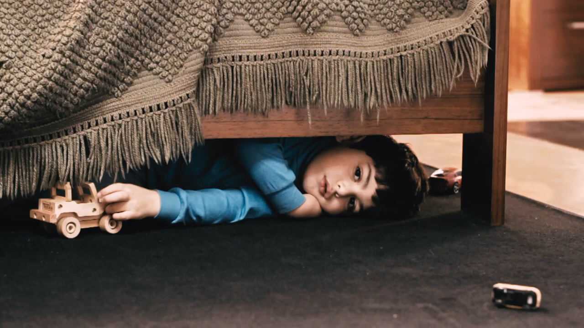

Slide 62
Գիտելիք
Ինչ կտանեմ ինձ հետ
Գիտելիք
Ձեռքբերում
Տպավորություն
Զգացողություն

Slide 63

Դասընթացի արդյունավետության գնահատում

Slide 64
ՇՆՈՐՀԱԿԱԼՈՒԹՅՈՒՆ
Երևան, Քաջազնունի 12
Տեղեկատու՝ +37410 559536
Թեժ գիծ՝ +37410 559536
hmk.am
https://www.facebook.com/hmkyerevan
info.hmkentron@gmail.com

